Slide 1

Анализ опыта высокопроизводительных радиоуглеродных измерений на ускорительном масс спектрометре Micadas для разработки новой малогабаритной радиоуглеродной машины
А.В. Петрожицкий^{1,2,3}, В.В. Пархомчук¹, Е.С. Константинов¹, Т. М. Шакирова¹, Е.В. Пархомчук^{2,3,4}, М.М. Игнатов^{2,3}, Д.В. Кулешов^{2,3}
¹ Институт ядерной физики им. Г.И. Будкера СО РАН, Новосибирск, Россия, 630090
²Новосибирский государственный университет, ЦКП «УМС НГУ-ННЦ», Новосибирск, Россия, 630090
³ Институт археологии и этнографии СО РАН, Новосибирск, Россия, 630090
⁴ ФГБУН Федеральный исследовательский центр Институт катализа им. Г.К. Борескова СО РАН, Новосибирск, Россия, 630090
Новосибирск 2024

Slide 2

Содержание
Введение: что такое Ускорительная масс спектрометрия.
Состояние УМС в мире и в России.
Особенности конструкции Micadas. Сравнение с УМС ИЯФ.
Достигнутая производительность Micadas в 2023 г.
Особенности эксплуатации ионного источника Micadas.
Особенности эксплуатации ускорителя Micadas, впуска, выпуска и детектора.
Заключение.

Slide 3
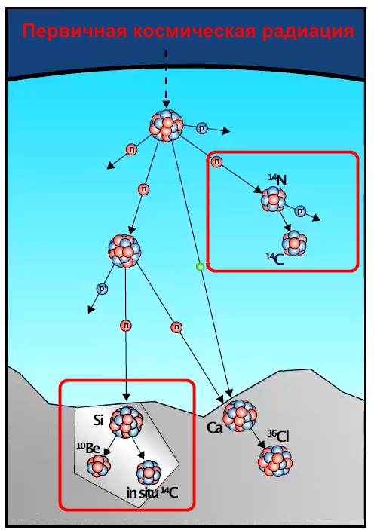
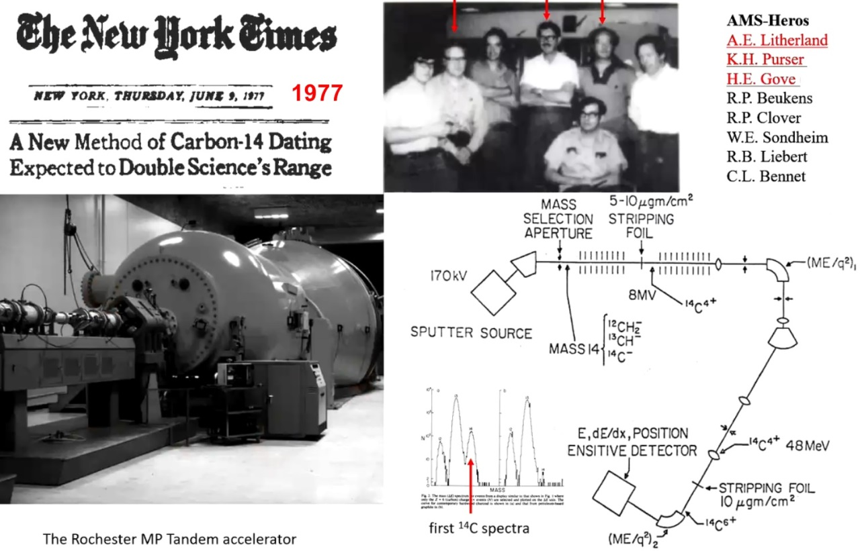
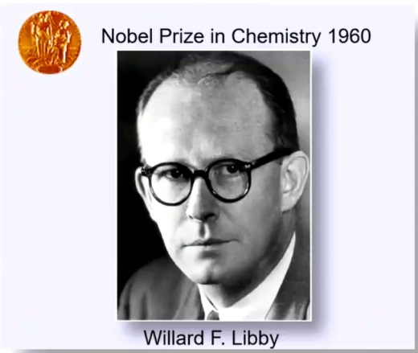
1. Введение: Что такое Ускорительная масс спектрометрия
Существуют космогенные долгоживущие изотопы: ¹⁰Be, ²⁶Al, ⁴¹Ca, ¹²⁹I ,¹⁴С(наиболее востребованный), и др, которые можно использовать как счетчики больших интервалов времени в науках о земле.
Образуются преимущественно под действием солнечной радиации примерно с постоянной скоростью.
Природные источники образования в земной коре малы или совсем отсутствуют.
Со временем концентрация радиоизотопов падает. По остаточной концентрации можно определить радиационный возраст.
¹⁴C T1/2 =5568 лет (the Libby standard)

Slide 4
Метод ¹⁴С УМС заключается поштучном подсчете атомов ¹⁴С в образце
Необходима фильтрация фоновых ионов двух основных типов:
¹⁴N и молекулярные ионы.
Основной паразитный стабильный элемент для ¹⁴С это ¹⁴N. Разница масс c ¹⁴С очень мала (dM/M=10⁻⁵), чтоб разделить их в магнитном спектрометре. Но ¹⁴N не образует атомарных отрицательных ионов. Именно поэтому используется источники отрицательных ионов. ¹⁴N отделяется на этапе формирования пучка.
Молекулярные ионы ¹²CH₂, ¹³CH. Разница масс c ¹⁴С очень мала (dM/M=10⁻⁴). Разрушение молекул достигается в перезарядной мишени тандемного ускорителя либо при перезарядке в +3, либо в многократных столкновениях с атомами мишени. Именно для этого используется тандемный электростатический ускоритель.

Slide 5
Процедура УМС-анализа
1
Сжигание
2
Получение твердого катода
(графитизация)
3
Химическая
обработка
УМС анализ
СО₂
N₂, NO_{x}
S-газы
H₂O
Очистка
СО2
С
Графит
Выделенное
вещество
С_{x}H_{y}N_{z}S_{m}O_{n}
СО₂
F14C
1. Криогенная ректификация
2. CHNS - метод (AGE-3)
3. Абсорбционно-каталитический
метод (AMS Golden Valley)
Измерение отношения ¹⁴С/¹²С относительно стандартных образцов с вычетом фона. Получаем F14C. Из F14C получаем радиоуглеродный возраст. По калибровочной шкале IntCal20 переводим его в календарный возраст

Slide 6
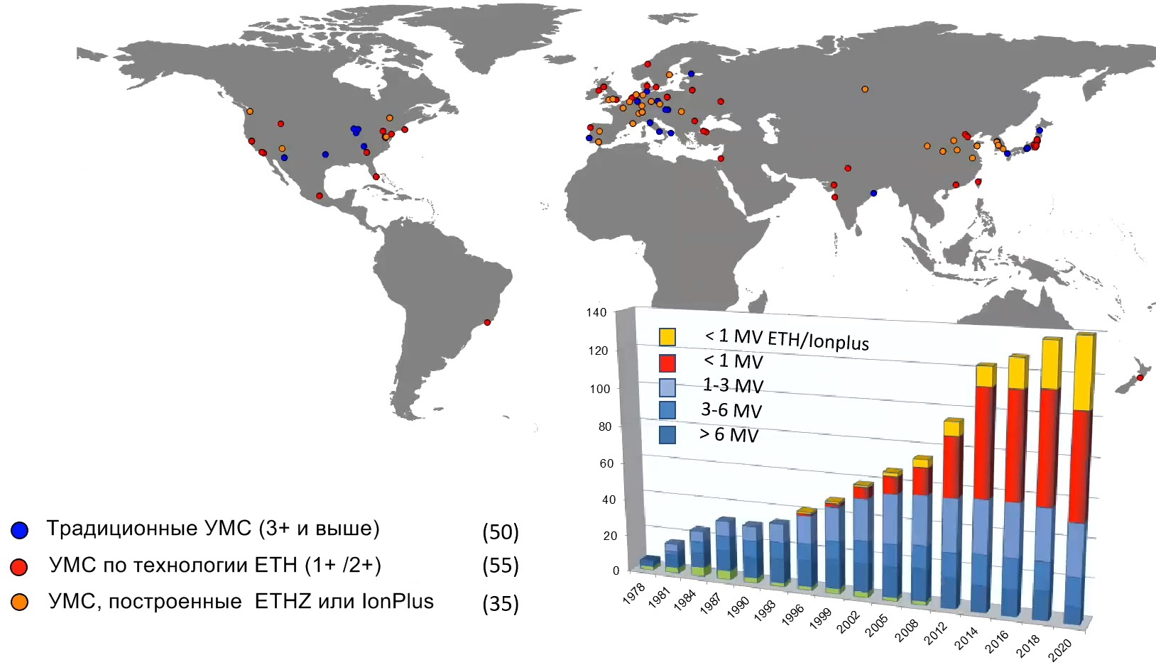
2. Состояние УМС в мире и в России
AMS Golden Valley
до ближайшего УМС центра > 3500 km
MICADAS 0.2MV
Всего 140 AMS в мире:
Tandy 0.5MV
H.A. Synal, Radiocarbon 24 &10th 14C Archaeology conference P05 talk 16/09/2022 Zurich Switzerland

Slide 7
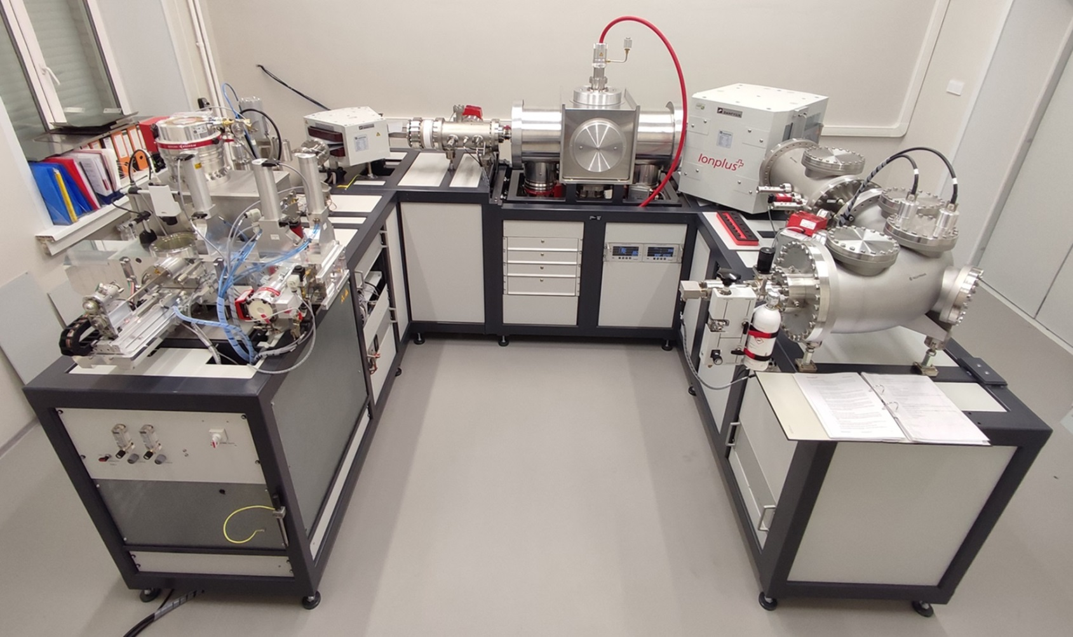
3. Особенности конструкции Micadas. Сравнение с УМС ИЯФ.
MICADAS -MIni CArbon DAting System - самый компактный коммерчески доступный ¹⁴C-AMS в мире.
Производство MICADAS с 2016 г IonPlus AG Швейцария. На 2023 г построена 41 машина.
MICADAS #28 и сиcтема графитизации AGE-3 установлены в НГУ в дек. 2019.
MICADAS и AGE-3 начало полноценной эксплуатации - фев. 2022 в лаборатории ЦКП УМС НГУ-ННЦ, которая зарегистрирована в журнале Radiocarbon как AMS Golden Valley. С международным индексом GV. В 2022 году успешно прошла международный кросс-тест GIRI

Slide 8
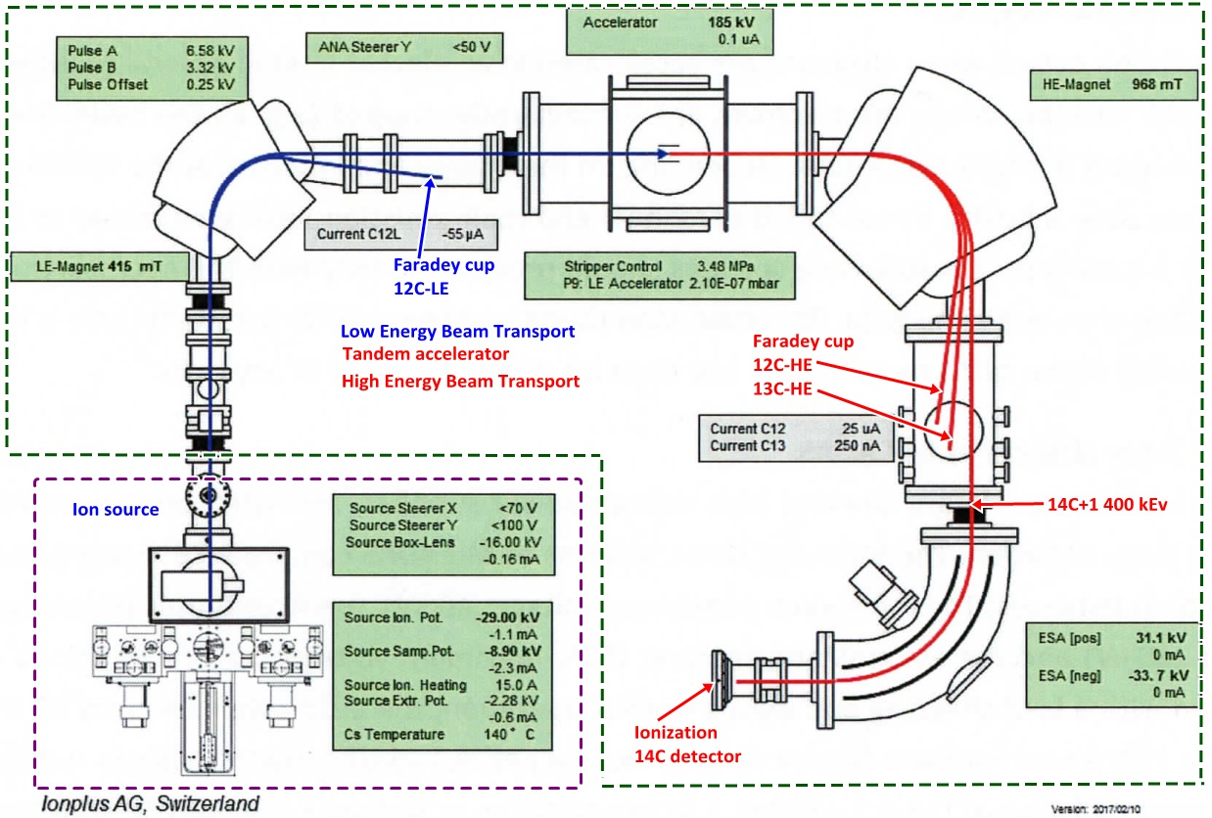
Схема MICADAS
Типичные значения настроек в измерениях 14С
Данные Ionplus AG www.ionplus.ch info@ionplus.ch

Slide 9
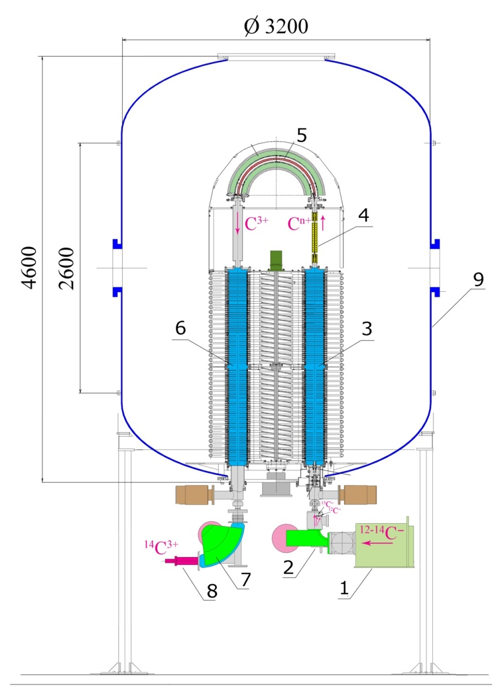
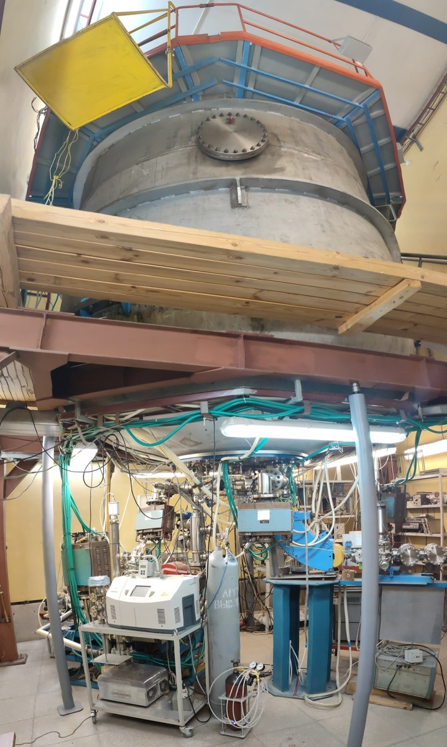
Схема УНУ УМС ИЯФ
1 − источник отрицательных ионов углерода.
2 − первый магнитный спектрометр,
3 − первая ускорительная трубка,
4 − перезарядная мишень,
5- 180^{о} электростатический поворот,
6 − вторая ускорительная трубка,
7 − второй магнитный спектрометр,
8 − времяпролетный детектор ионов,
9 − электроизоляционный бак ускорителя.

Slide 10
Сравнение параметров двух AMS
# | Параметры | УНУ УМС ИЯФ | MICADAS
1 | Измеряемый изотоп | Сейчас ¹⁴С. В перспективе ¹⁰Be, ²⁶Al, ¹²⁹I. | Только ¹⁴С
2 | Напряжение высоковольтного терминала | 1 МВ | 0,2 МВ
3 | Электрическая изоляция терминала | N₂+5%SF₆ (1,6 абс Атм) | Вакуум (10⁻⁸ мбар)
4 | Источник высокого напряжения терминала | Каскадный умножитель с последовательной емкостной связью на конденсаторах К15-10 (Бозонах) в баке ускорителя. | Внешний коммерческий высоковольтный источник питания. Залит силиконовым компаундом.
5 | Зарядовое состояние после перезарядки | +3 | +1
6 | Материал перезарядной мишени | Mg, пар | He, газ
7 | Метод разрушения молекул ¹³CH, ¹²CH₂ | Кулоновское расталкивание в зарядовом состоянии +3. | В многократных столкновениях в толстой He мишени.
8 | Степень подавления молекул ¹³CH, ¹²CH₂ | Абсолютное | Подавление 10⁶ отн. совр. уровня ¹⁴С
9 | Коэффициент прохождения пучка | 20% (22%-перезарядка, 90% геом. ) | 47% (52%-перезарядка, 90% геом.)
10 | Магнитные спектрометры | Электромагнит | На постоянных магнитах
11 | Cs распылительный источник отрицательных ионов С- | Только для твердых катодов | Гибридный, для твердых и газовых катодов
12 | Количество мест в загрузке, метод смены загрузки образцов. | 23 катода, частичная разборка ионного источника | 40 катодов, шлюзовая камера
13 | Типичный ток 12С- LE ионного источника в измерениях | 10-15 мкА | 40-65 мкА
14 | Набираемая статистика 14С на стандартах | 20*10³ шт. ¹⁴С (0,71% стат. точность) | 300*10³ шт. ¹⁴С (0,18% стат. точность)

Slide 11
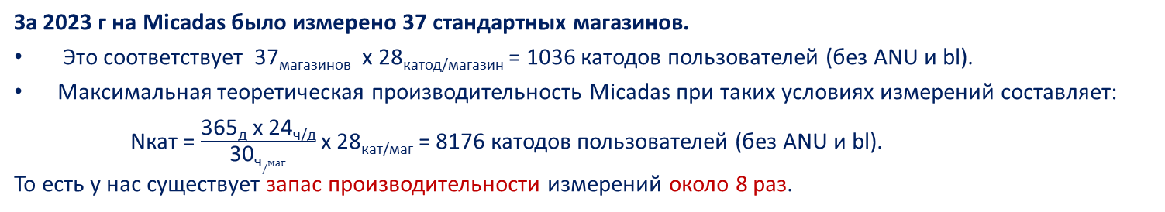
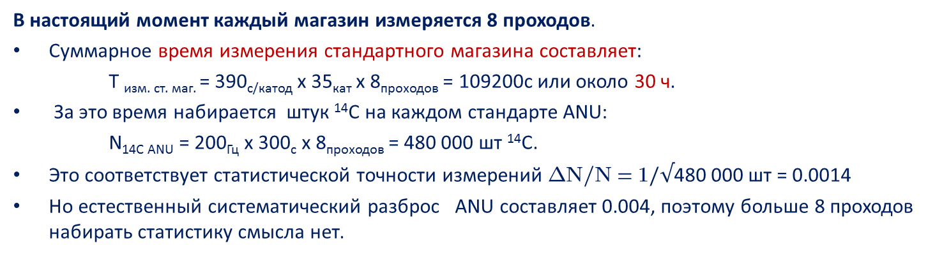
4. Достигнутая производительность Micadas в 2023 г.
Стандартный магазин Micadas с образцами пользователей состоит из 35 катодов:
4*7=28 катодов пользователей
3 бланка PE (или МПГ),
4 стандарта ANU (IAEA-C6, F14C = 1.5). Счет около 200 Гц при 40 мкА ¹²С-LE (LowEnergy).
Время измерения одного катода за 1 проход составляет около 390с, из них:
20_{с} х 15_{циклов}=300 с – счет ¹⁴С с катода.
10 с – измерение токов ¹²C-HE, ¹³C-HE (High Energy) для нормировки счета ¹⁴С с образца.
80 с – механическая перестановка катодов.
В настоящий момент каждый магазин измеряется 8 проходов.
Суммарное время измерения стандартного магазина составляет:
T _{изм. ст. маг.} = 390_{с/катод} х 35_{кат} х 8_{проходов} = 109200с или около 30 ч.
За это время набирается штук ¹⁴С на каждом стандарте ANU:
N_{14C ANU} = 200_{Гц} х 300_{с} х 8_{проходов} = 480 000 шт ¹⁴С.
Это соответствует статистической точности измерений ΔN/N = 1$/√\text{480 000 шт}$ = 0.0014
Но естественный систематический разброс ANU составляет 0.004, поэтому больше 8 проходов набирать статистику смысла нет.
За 2023 г на Micadas было измерено 37 стандартных магазинов.
Это соответствует 37_{магазинов} х 28_{катод/магазин} = 1036 катодов пользователей (без ANU и bl).
Максимальная теоретическая производительность Micadas при таких условиях измерений составляет:
Nкат = $\frac{\text{365}\text{д}\text{ х 24}\text{ч}\text{/д}}{\text{30}\text{ч}/маг}$ х 28_{кат/маг} = 8176 катодов пользователей (без ANU и bl).
То есть у нас существует запас производительности измерений около 8 раз.

Slide 12
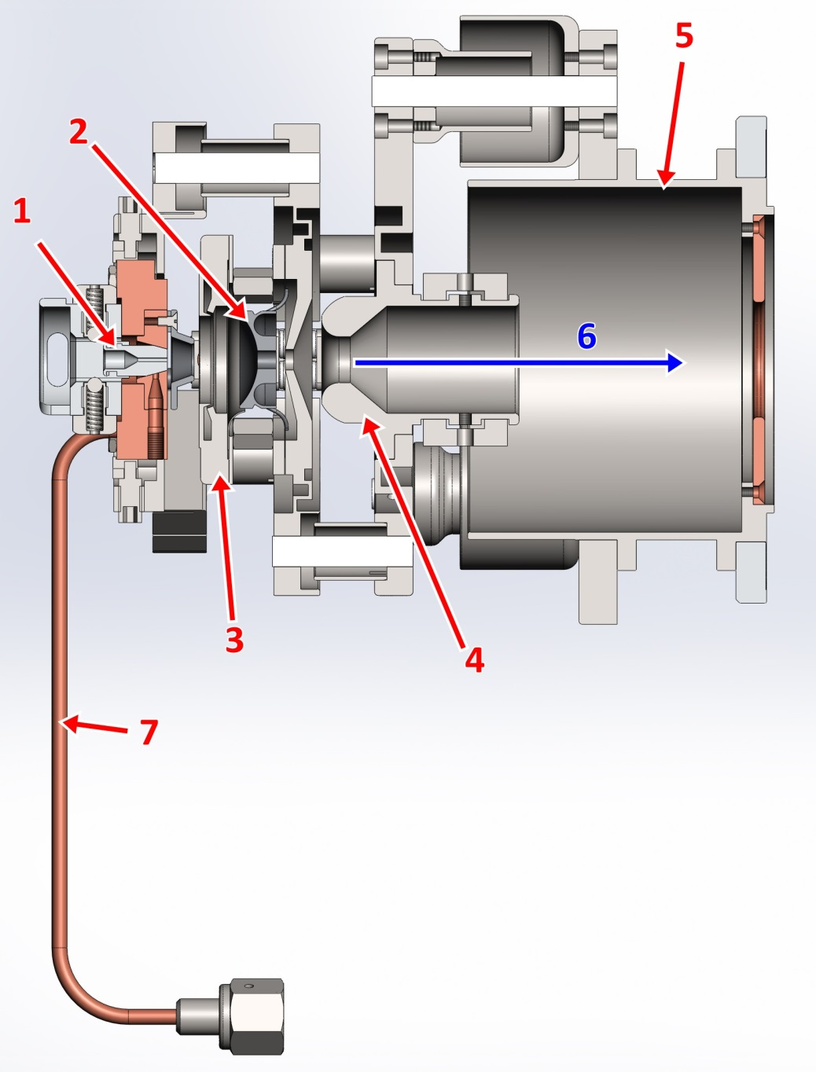
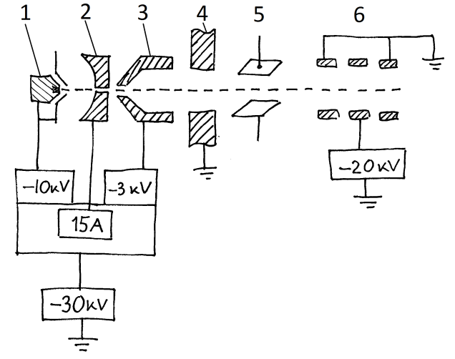
5. Особенности эксплуатации ионного источника Micadas.
Схема ионного источника Micadas.
1 катод
2 ионизатор
3 Экстрактор
4 Корпус
5 Корректоры X / Y
6 Линза
1. Сменный катод (-38 кВ)
2. Ионизатор (-28 кВ)
3. Галерея Cs (-28 кВ)
4. Экстрактор (-31 кВ)
запирает электроны с ионизатора.
5. Основание (GND)
6. Пучок ионов С⁻
7. Воздушное охлаждение катода.

Slide 13
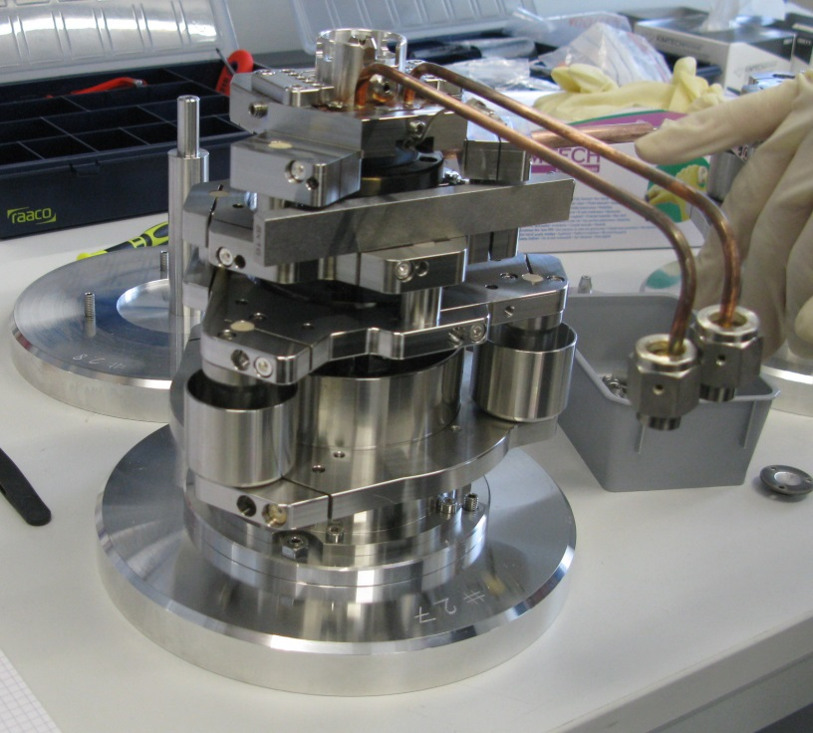
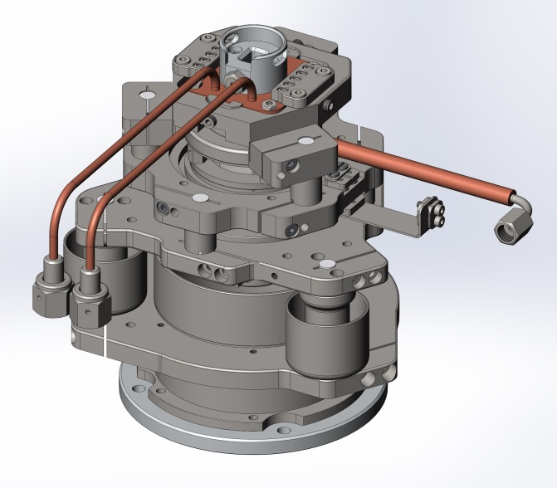
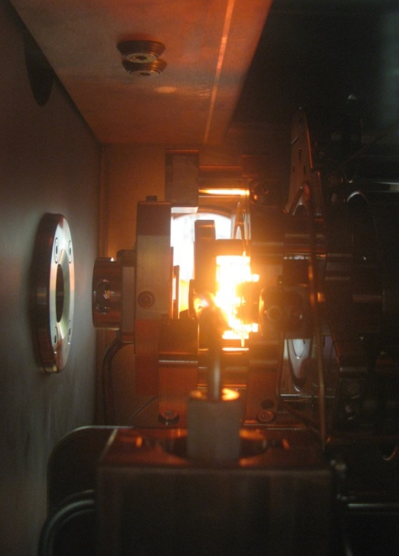
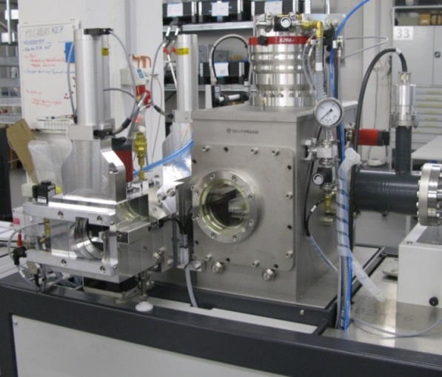
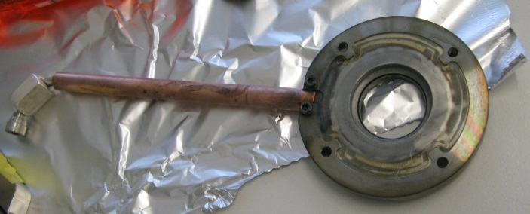
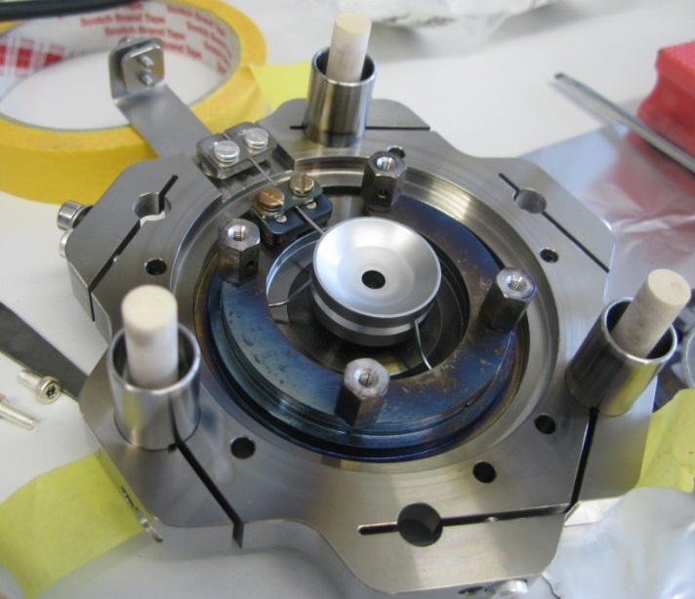
Электродная сборка ионного источника Micadas
Ионизатор Cs
Cs паропровод и Cs галерея

Slide 14
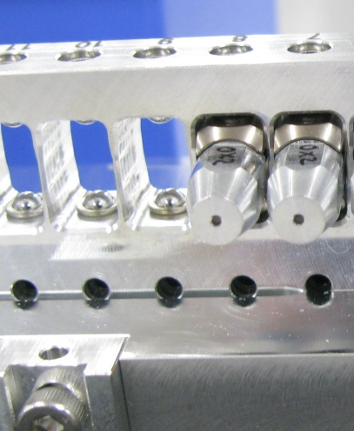
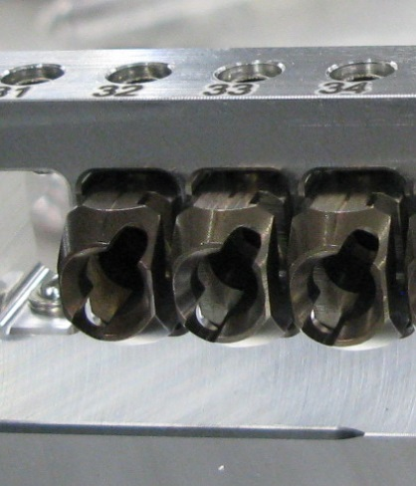
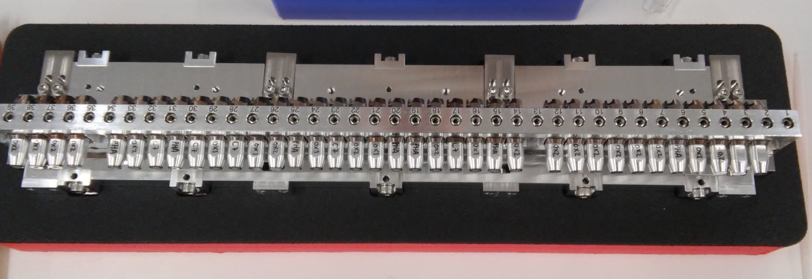
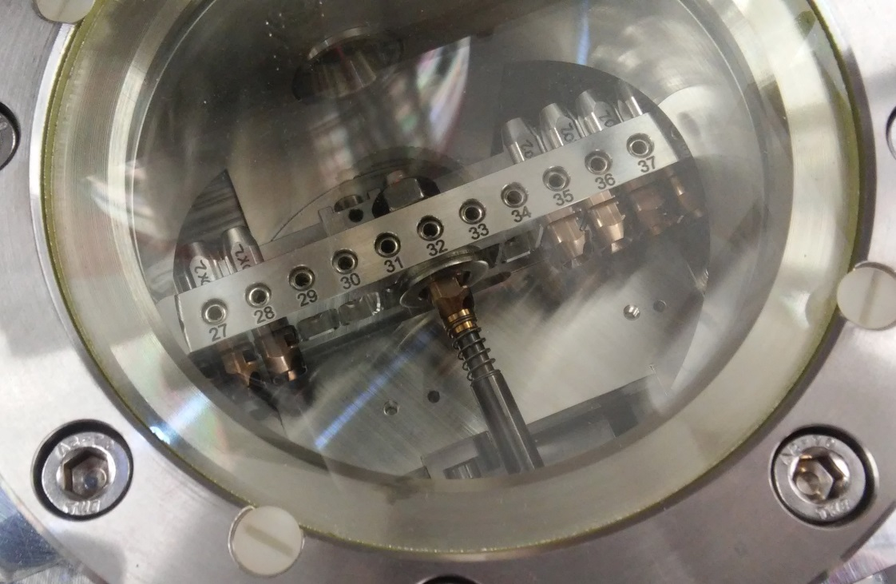
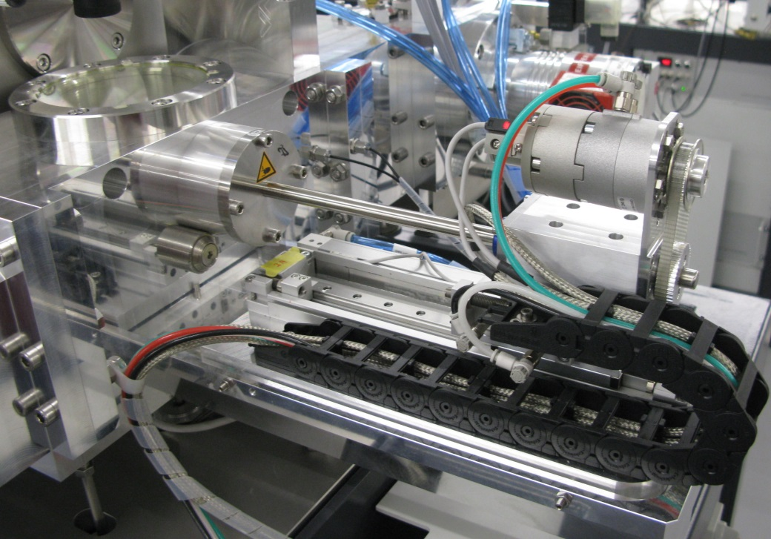
Манипулятор мишеней Micadas
Катод Сателлит
Магазин образцов, 40 позиций
Байонетный захват катода
Внешний вид магнитного манипулятора

Slide 15
5. Особенности эксплуатации ионного источника Micadas.
Удачная электрическая схема с запирающим экстрактором давит утечку тока с ионизатора
На коротких интервалах измерений в 3-5 стандартных магазинов (1-2 недели) ионный источник стабильно выдает ток пучка ¹²С-LE = 40±10 мкА.
Проблемы и методы их решения:
Отслаивание напыления с поверхности катода. Работа на малом токе пучка+ чистка спец-щетками.
Зарастание катодной линзы продуктами распыления. Мех. юстировка фокуса Cs
Рост утечек тока из-за паразитной ионизации Cs вследствие отсутствия охлаждения электрода ионизатора. Чистить экраны стоек наждачкой, не напускать воздух.
Не оправданность магазинной системы смены образцов при использовании катодов-заглушек.
Самопроизвольное уплывание фокуса Cs и сложность его настройки. Мех. юстировка фокуса Cs
Трудность чистки ионного источника из-за дефицита комплектующих. Копирование электродной сборки.
Программные ошибки (Sample Changer Error). Закрываем окно программы управления в измерениях.

Slide 16
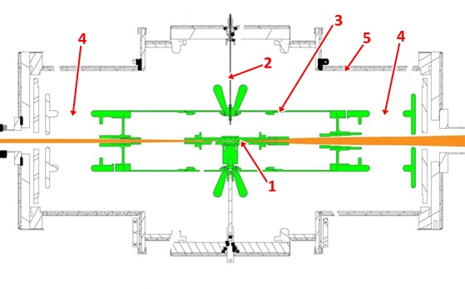
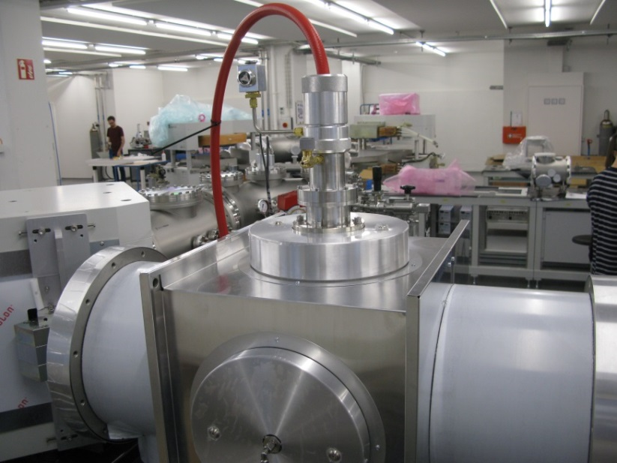
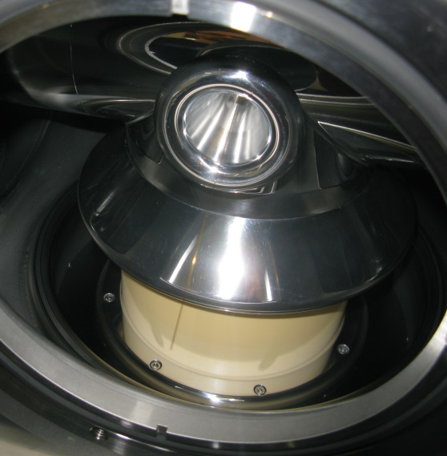
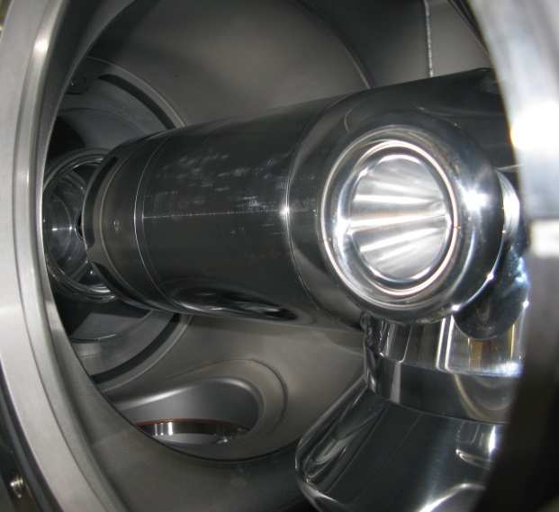
6. Особенности эксплуатации ускорителя Micadas, впуска, выпуска и детектора
Схема тандемного
ускорителя Micadas.
1. He канал мишени
2. He капилляр, 35 bar He
3. Объем дифф. откачки He 700л/с ТМН
4. Ускорительные промежутки
5. Вакуумный объем, 2x10-7mbar,
2х700л/с ТМН.
Внешний вид тандемного ускорителя
Опорный изолятор
Ускорительный промежуток

Slide 17
6. Особенности эксплуатации ускорителя Micadas, впуска, выпуска и детектора.
Тандемный ускоритель и Не мишень проявили себя очень хорошо. Проблем с тренировкой ускоряющего напряжения пока не возникало. Срывы высокого редки.
С выпуском (High Energy Beam Transport ) тоже проблем не было.
Отсутствие источника тока и водяной системы охлаждения магнитов полностью себя оправдало.
Проблемы и методы их решения:
Пробой ввода кабеля в 200 кВ умножитель из-за влажности. Умножитель поставлен вводом 200 кВ вверх и залит Карбогалом-О (С8F16).
Закоротка выходного изолятора вакумной камеры LE-magnet продуктами распыления ЦФ 12C-LE. Высоковольтное окисление напыленного слоя металла в кислороде.
Закоротка ЦФ 12C-LE изотопно-чистым 12С основного пучка. Снятие и механическая чистка цилиндра Фарадея.
Самопроизвольно лопнуло 3 окна Si3N4, 50 нм, в процессе замены газа в детекторе. Куплен запас окон и освоена технология их приклейки.
Потек цельнометаллический отсечной кран детектора. Кран начал уплотняться после нанесения вакуумной смазки. Куплен запасной кран.
Для работы Micadas критически важно стабильное электропитание. Систем защиты от перебоев электропитания в Micadas нет. В 2022 г была создана система бесперебойного питания Micadas на основе ИБП, ДГУ и АВР.
В помещении Micadas желательно поддерживать стабильную температуру, влажность и чистоту. Поэтому это помещение не должно быть большим. Были установлены кондиционеры и производится регулярная уборка пылесосом с водяным фильторм.

Slide 18
7. Заключение
Micadas является вполне удачной машиной для высокопроизводительных измерений образцов пользователей.
На текущий момент производительность Micadas не менее 3000 катодов/год при не менее 300 000 шт¹⁴С/(совр. образец) кажется достижимой.
Перезарядная Не мишень, ускоритель с вакуумной изоляцией и детектор проявили себя вполне надежными узлами несмотря на мелкие конструктивные недоработки.
Основные трудности связаны с долговременной эксплуатацией ионного источника и отсутствием запчастей от производителя. На коротких интервалах измерений в 3-5 стандартных магазинов (1-2 недели) ионный источник ведет себя вполне стабильно. На длительных интервалах 15-20 магазинов (1-2 месяца) возникают значительные трудности с чисткой и последующей настройкой режима. Причины этих трудностей ясны и преодолимы.
Оптимизация ионного источника до сих пор является актуальной проблемой.
Проект собственной компактной радиоуглеродной машины необходимо оптимизировать по производительности долговременных измерений а не по цене и компактности.
Спасибо за внимание!

Slide 19
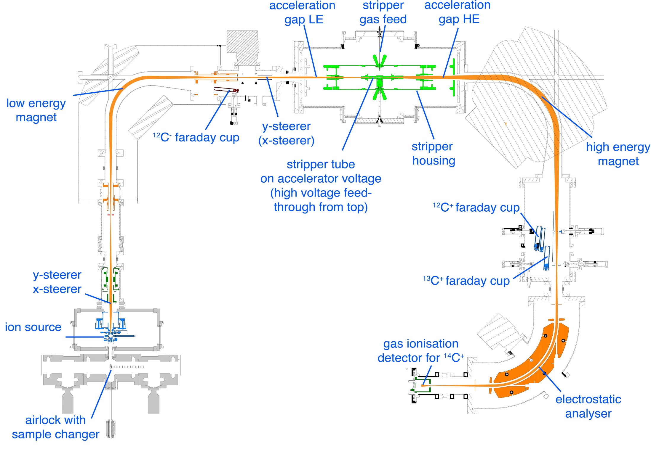
Схема MICADAS
Данные Ionplus AG www.ionplus.ch info@ionplus.ch

